Slide 1



CHÀO MỪNG CÁC CON
ĐẾN VỚI TIẾT HỌC TRỰC TUYẾN
Môn : Khoa học
HAPPY

Slide 2


KHỞI ĐỘNG
Hãy kể tên những vật cách nhiệt và vật dẫn nhiệt mà bạn biết.

Slide 3
Hãy chọn ý đúng nhất:
Câu 1. Điều gì sẽ xảy ra nếu Trái Đất không được Mặt Trời sưởi ấm ?
a. Gió sẽ ngừng thổi
b. Nước trên Trái Đất sẽ ngừng chảy và đóng băng
c. Cả ý a và b đều đúng.
c. Cả ý a và b đều đúng.

Slide 4
Hãy chọn ý đúng nhất:
Câu 2. Người ta ứng dụng tính chất “nước chảy từ trên cao xuống” để làm việc gì sau đây ?
a. Pha nước cam
b. Làm áo đi mưa
c. Làm mái nhà dốc
c. Làm mái nhà dốc

Slide 5
Thứ sáu ngày tháng năm 2022 Khoa học: Ôn tập : Vật chất và năng lượng (t.t)

Slide 6
Quan sát sự thay đổi bóng của chiếc cọc theo thời gian trong ngày.
Tây
Đông
Sáng
Trưa
Chiều
(…,9h, 10h, 11h)
(12h)
(13h, 14h, 15h,…)

Slide 7

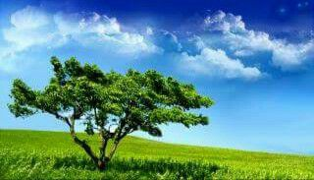
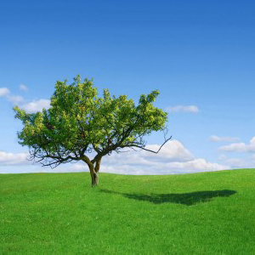
Em có kết luận gì về bóng của một vật ?
Bóng của vật thay đổi khi vị trí của vật chiếu sáng đối với vật đó thay đổi.

Slide 8
TRIỂN LÃM TRANH
Chủ đề
“Vật chất và năng lượng”

Slide 9
Triển lãm tranh
1.Trưng bày tranh ảnh đã sưu tầm theo nhóm
2.Tập thuyết trình, giải thích về tranh ảnh của nhóm

Slide 10
Gợi ý thuyết trình
_ Tranh vẽ cảnh gì ? Nguồn vật chất và năng lượng chính của tranh là gì ?
_ Nguồn vật chất và năng lượng đó có tác dụng gì ?
_ Hoạt động trong tranh là có lợi hay có hại với môi trường sống, với con người ? Vì sao ?
_ Ta cần làm gì để khắc phục tình trạng đó ?

Slide 11
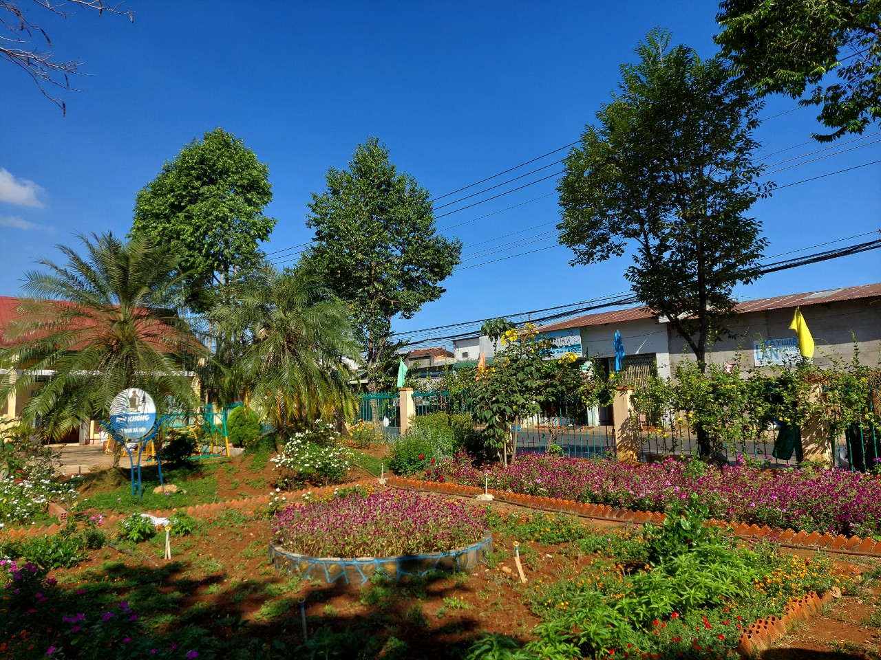

Slide 12
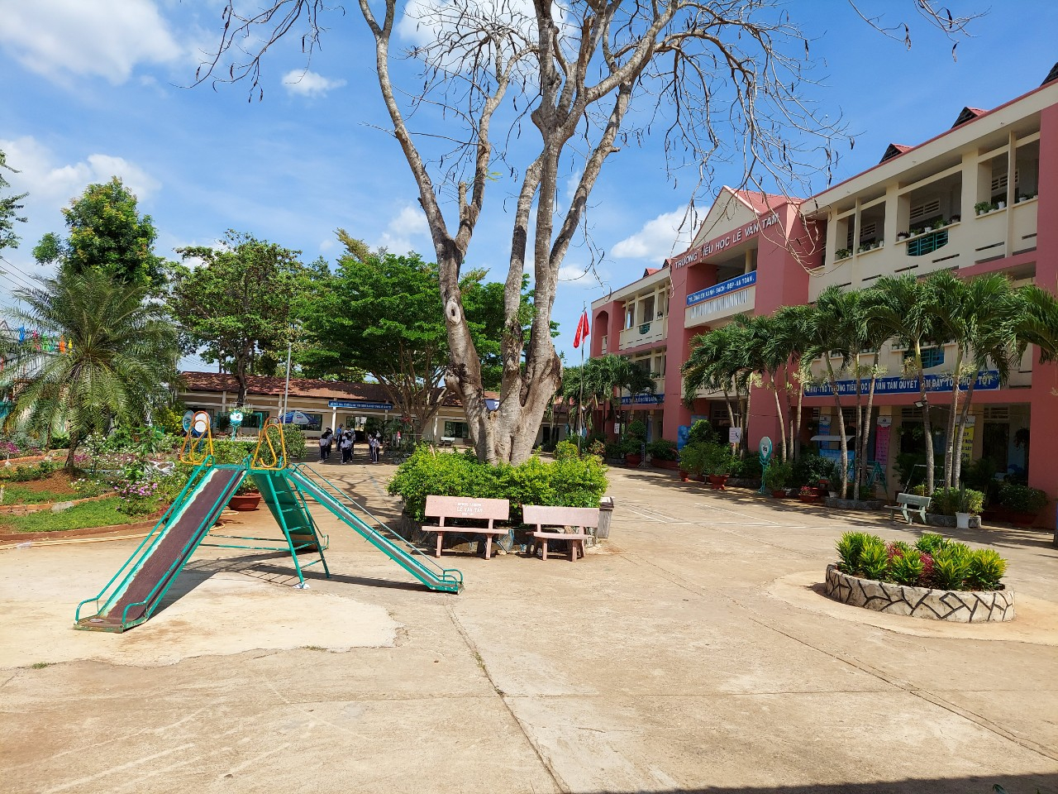

Slide 13
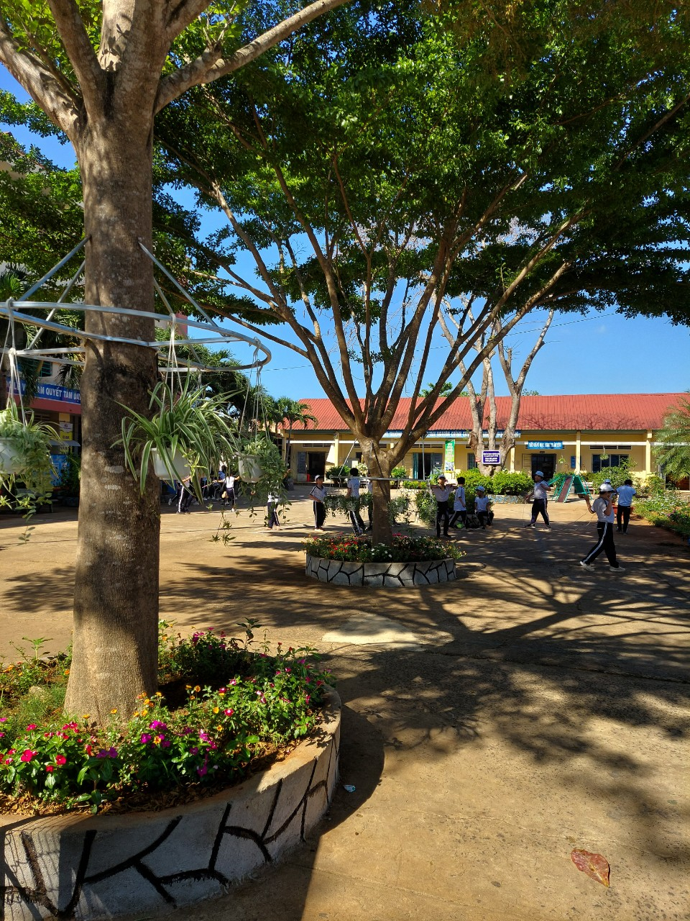

Slide 14
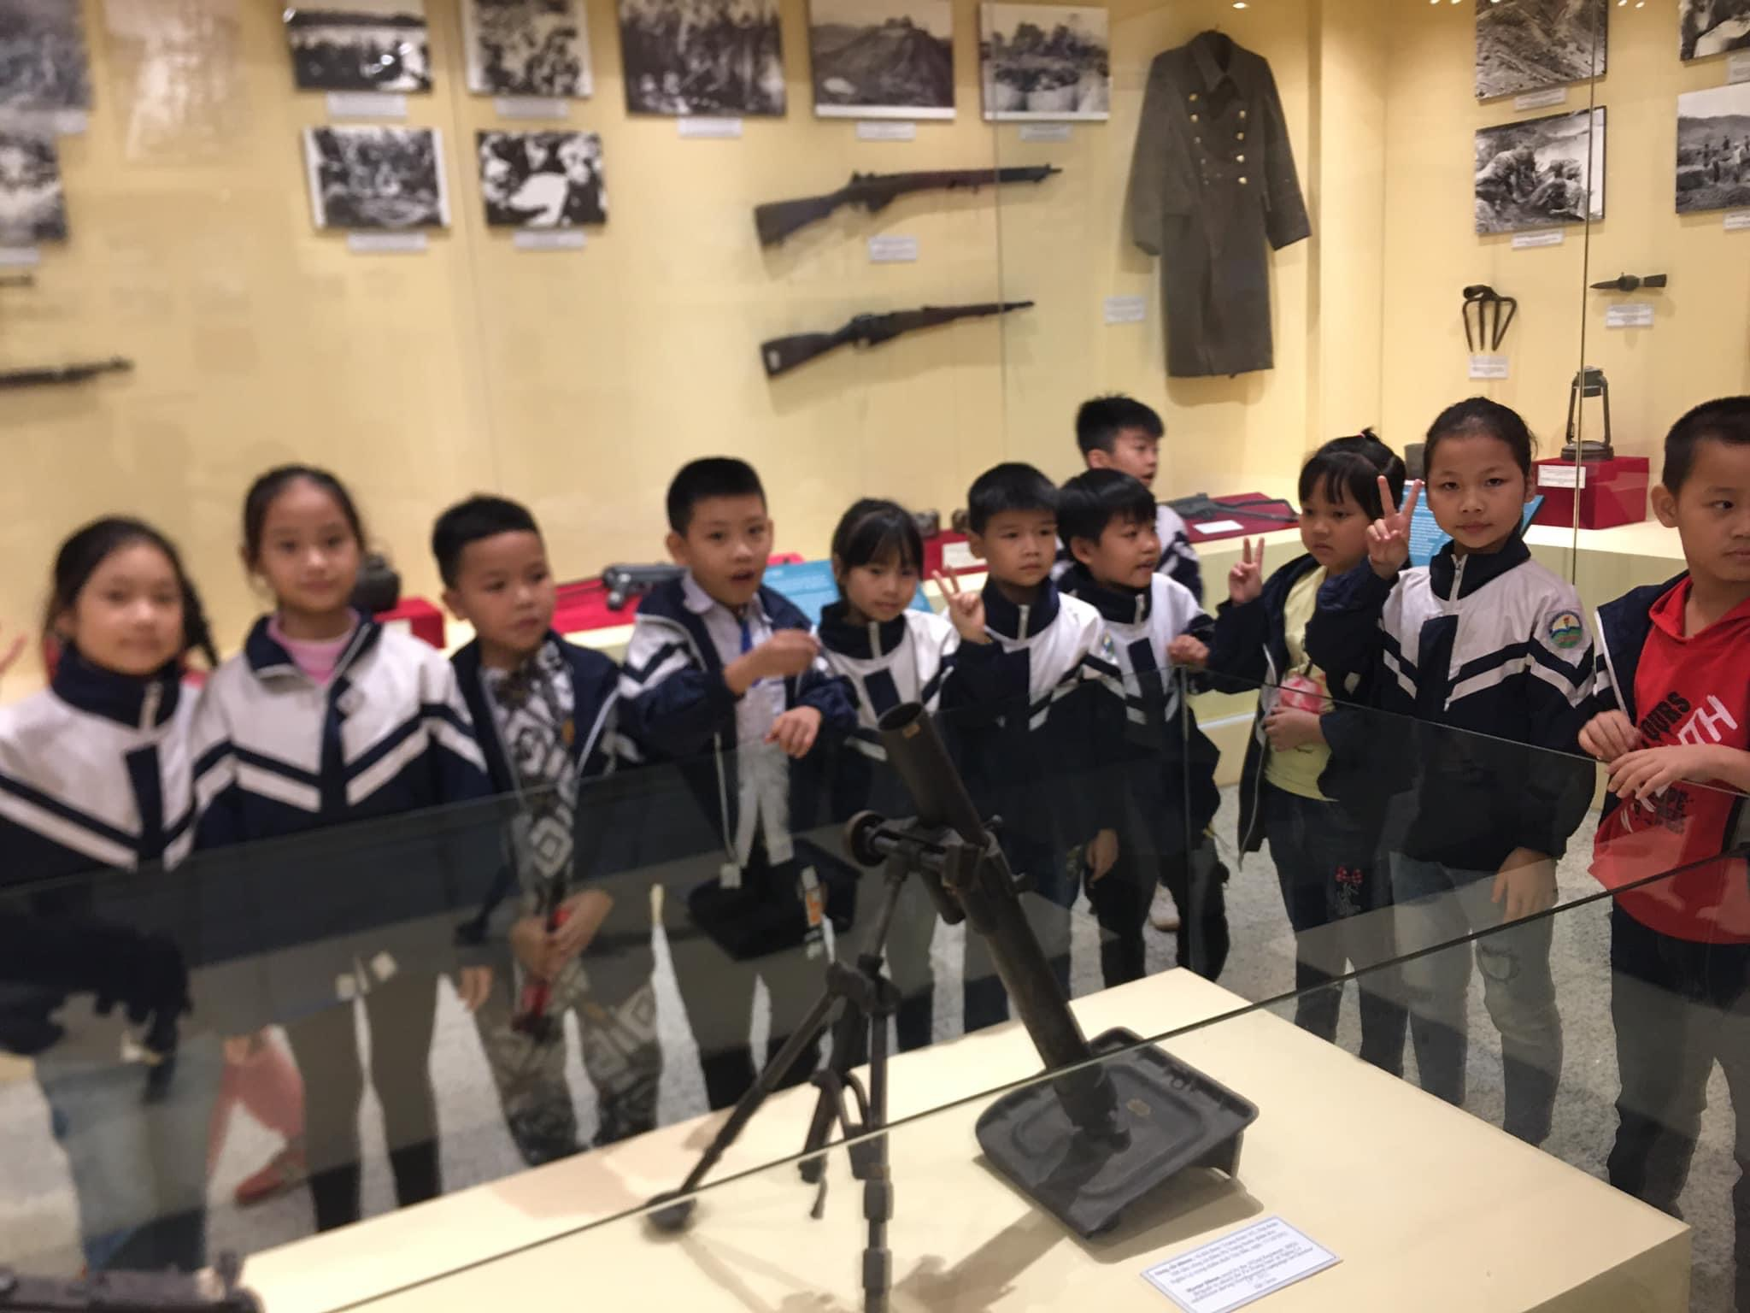

Slide 15
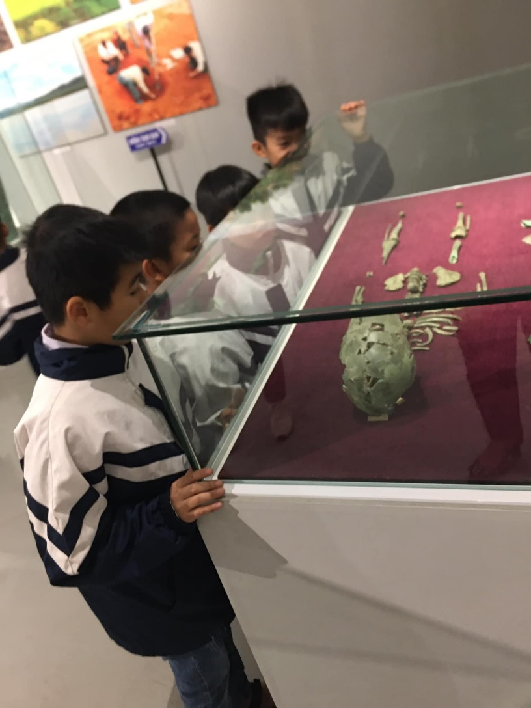

Slide 16
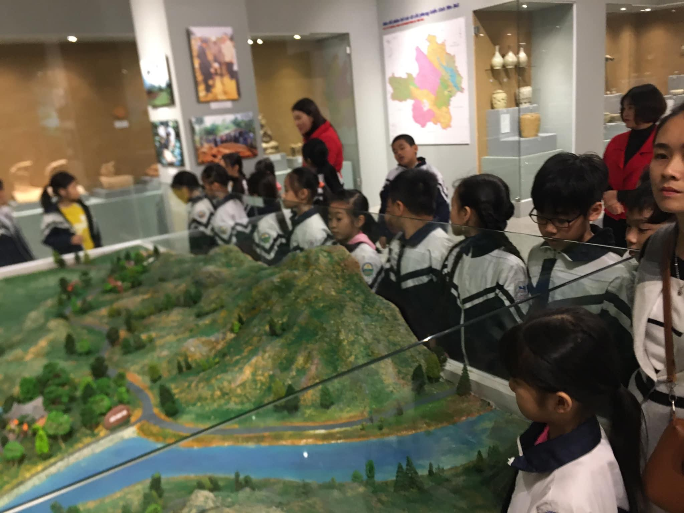

Slide 17
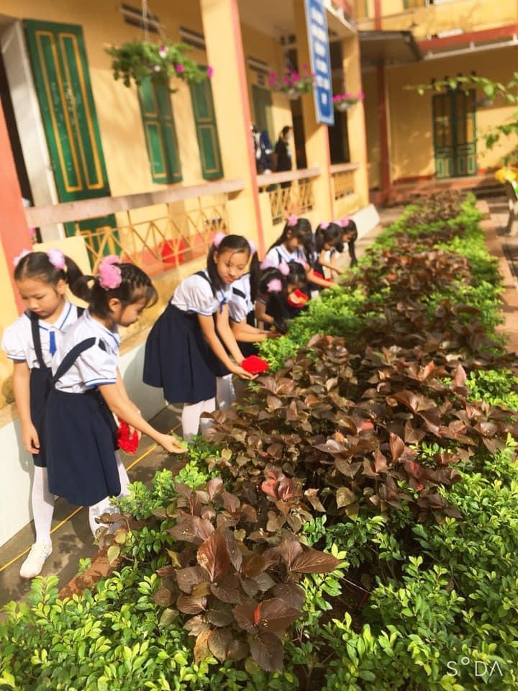

Slide 18
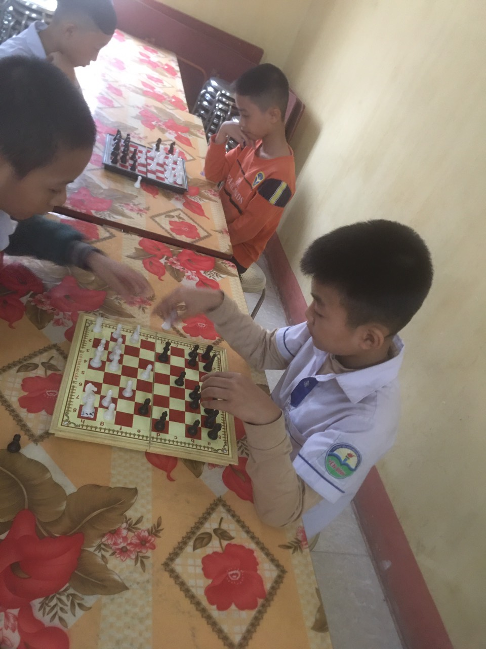

Slide 19
Hãy chung tay
góp sức
sử dụng năng lượng
tiết kiệm và hiệu quả
bảo vệ Trái Đất
của chúng ta nhé !

Slide 20

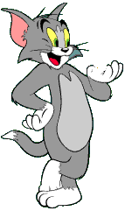
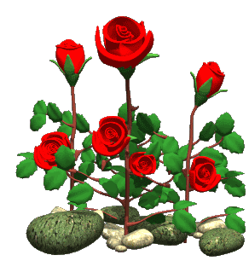
DẶN DÒ
-Thực hành tiết kiệm các nguồn năng lượng đã học.
-Chuẩn bị bài sau : Thực vật cần gì để sống?
HS1-Gieo 1 hạt đậu và đất, tưới nước thường xuyên, đặt trong góc tối.
HS2-Gieo 1 hạt đậu và đất, tưới nước thường xuyên, đặt chỗ có ánh sáng, dùng keo dán giấy bôi lên 2 mặt của lá cây.
HS3-Gieo 1 hạt đậu vào đất, để nơi có ánh sáng nhưng không tưới nước.
HS4-Gieo 2 hạt đậu và đất, tưới nước thường xuyên, để nơi có ánh sáng, sau khi lên lá nhổ 1 cây ra trồng bằng sỏi đã rửa sạch.

